Slide 1
Les Semaines de la Révolution
Parole donnée N° 182 – Mercredi 7 mars 2014

Slide 2
Première partie : discussion par tables

Slide 3
Aide à la discussion : définitions et synonymes
révolution cycle, retour - imprimer un mouvement circulaire à, faire revenir (quelque chose) à un point de son cycle ». C'est en 1660, lors de la restauration de la monarchie anglaise, qu'il a été utilisé pour la première fois dans son sens actuel, celui d'un mouvement politique amenant, ou tentant d'amener un changement brusque et en profondeur dans la structure politique et sociale d'un État.
Cercle, courbe, cycle, évolution, marche, rotation, spirale, tour
bouleversement, conversion, nouveauté, transformation
agitation, mutation, soubresaut, soulèvement
cataclysme, désordre, émeute, insurrection, rébellion, révolte, subversion, violence

Slide 4
Table 1 : chronique d’une révolution personnelle
Raconter une révolution survenue dans votre vie : pourquoi s’est-elle produite ? Qu’est-ce qui l’a déclenchée (facteurs extérieurs ou intérieurs ?) Quels aspects de votre vie vouliez-vous bouleverser ? Qui était là pour vous aider ou vous contrecarrer ? Dans quel cadre cela s’est-il produit, et selon quelle chronologie (lente, rapide, par à coups ?) Comment cette « révolution » s’est-elle déroulée (brutalité et douleur ou sérénité, ou autre ?)
Qu’en reste-t-il aujourd’hui ?

Slide 5
Table 1
Alain : j’ai longtemps refoulé bien des choses en moi et je n’osais pas m’exprimer. J’ai pu rencontrer Henri Blanchard qui m’a redonné confiance de prendre initiative, aller sur le devant de la scène. Du coup, j’ai parfois dû effectuer une contre-révolution, pour éviter de me mettre un peu trop en avant. Je cherche la révolution perpétuelle, ou continue
Julia : à l’âge de 19 ans, j’ai pris une année sabbatique après le bac, avec une forte remise en question. Je voulais devenir meilleure, faire un voyage extérieur et intérieur pour devenir la vraie Julia, m’affirmer, mieux connaître mes convictions, mes faiblesses. Mes parents m’ont aidée et soutenue
Franz-Pol : j’ai connu une révolution spirituelle, le 25 février 2008. elle m’a donné un début de réponse à la question : « Qui est Dieu ? » J’ai pressenti l’élément déclencheur, et eu une rencontre très forte avec Dieu. Ma flamme actuelle est peut-être moins explosive, mais plus mûre.
Georges : j’ai un idéal de personne que je voudrais être et cela passe par la musique et le dessin animé. J’ai connu plusieurs révolutions discrètes, par des rencontres. Le coaching m’a aidé pour dessiner. Le goût de la musique m’est venu quand un ami m’a donné un yukulélé. Je connais de petites évolutions, mais elles contribuent à faire une assez grosse révolution dans ma vie.
Gabriel : j’ai connu une conversion spirituelle très jeune, dans la douleur, car j’ai quitté ma famille, mais j’ai ensuite ressenti une présence et une aide.

Slide 6
TABLE 2 : la révolution est proche
Les révolutions prioritaires et souhaitables dans ma vie. Souhaitables pourquoi ? Pour qui ? Dans quels domaines ? Classer par ordre de difficulté croissante
◻ une révolution dans mes idées, ma vision des choses
◻ une révolution dans mes relations, ma façon d’aimer
◻ une révolution dans mes méthodes, mes habitudes
◻ une révolution dans ma spiritualité
◻ autres

Slide 7
Table 2
Cécilia : je suis parfois fermée et étroite d’esprit. Je veux changer ma façon d’exprimer mes idées auprès de mes amis et révolutionner mes relations.
Mutsuka : je suis née en Afrique, puis j’ai longtemps vécu au Japon. Ici en France, je vis parfois un clash culturel. Passer de la déférence africaine et de la politesse japonaise à la « rudesse française », n’est pas facile. Je suis consciente aussi que les Français sont parfois plus simples, plus francs, plus directs, derrière leur apparente « rudesse ». Je dois simplement arriver à transformer un peu ma façon de m’exprimer.
Hyang shin: je dois changer ma façon d’aimer (je suis fille unique), et arriver à mieux sentir les autres
Ling : il s’agit désormais pour moi de trouver un vrai but dans ma vie, en tant qu’aînée de la famille : je cherche ma voie pour aide ma famille à Taïwan
Asae : je sais que je dois changer si je veux arriver à comprendre en profondeur le cœur des gens, à ressentir pleinement ce qu’ils vivent.
Luc : Je dois changer quelque chose dans ma façon d’aimer, ma relation avec les autres. J’ai une « carapace », je ne vais pas facilement vers les autres, faire le premier pas m’est difficile. Je dois gagner confiance, surmonter mes peurs.
Régis : ma révolution prioritaire est d’être enfin prêt à m’engager avec l’âme sœur
Conclusion d’ensemble : pour changer son caractère, on ne peut pas y arriver seul, il faut des amis et des proches.

Slide 8
TABLE 3 – Résolutions : vision 2020
Multiplier les cercles vertueux dans la société française.
Un cercle vertueux est un ensemble de cause à effet qui améliore le système entier. C'est l'inverse d'un cercle vicieux.
Ce concept est parfois invoqué pour illustrer une pensée en psychologie, en philosophie etc.
Exemples de cercles vertueux
En économie : économiser rend riche, et être riche permet d'économiser plus...
En économie : au niveau national, une économie prospère permet d'acquérir des infrastructures de qualité, ce qui permet de nourrir l'économie...
En psychologie : avoir confiance en soi fait réussir, ce qui donne confiance en soi..
En agriculture : ensemble de culture (pérenne, annuelle) et d'élevage permettant d'apporter de l'énergie à une partie du système grâce aux déchets d'une autre partie (paille d'annuelle mélangée aux fientes apportera de la matière organique aux autres cultures pérennes et annuelles).

Slide 9
Table 3
Les résolutions de la Table 3 seront communiquées ultérieurement

Slide 10
AUJOURD’HUI, MA REVOLUTION (poème de Alain Raulot)
Aujourd’hui , ma révolution.
Devenir le vrai moi,
Le vrai toi, et finalement
Le vrai nous.
Pour force, la prière
La méditation, l’écoute, la parole, La Parole
Aujourd’hui, ma révolution.
Pour la découvrir, la vivre,
La partager, l’écrire.
Un seul chemin,
Quitter son doux foyer.
Comme touts ceux qui sont devenu des guides,
Des sages, des soi-mêmes.
Finalement, aujourd’hui ma révolution.
Me maîtriser avant de maîtriser autrui…
Révolution dans le cercle des gens,
Découvrant leur moi originel.
Révolution dans mon élan
vers les autres s’exprimant.
Rencontre avec des gens,
Leur révolution d’être des gens extraordinaires.
Aujourd’hui, ma révolution
Reste permanente.
Elle voyage, Soyons honnête
Vers le haut et le bas,
Mais toujours vers le haut

Slide 11
Qu’est-ce qu’une révolution ?
Théorie générale des deux cercles, des deux spirales

Slide 12
Les temps modernes et l’idée de révolution
Pendant longtemps, l’humanité a vécu dans un temps cyclique et une logique d’éternel retour
Dans les temps modernes, a triomphé l’idée d’une révolution qui soit synonyme de progrès définitif et irréversible.
Mais certaines révolutions ont amené des cercles vicieux et ont nécessité alors des contre-révolutions dans certains domaines.

Slide 13
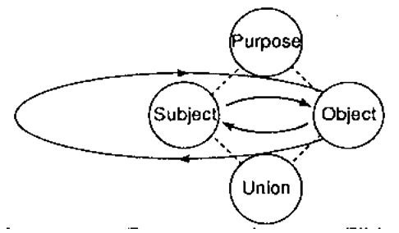
Qu’est-ce qu’une révolution ? Les deux cercles

Slide 14
Les deux cercles
Le cercle vertueux
« Ce qui tourne bien », « la bonne marche », le métabolisme
Le cercle vicieux
« Ce qui tourne mal », « déraillement », dérèglement, sortie d’orbite, anomalie dans le fonctionnement d’un système. Métabolé
« changement brusque, bouleversement »
1694 révolution d'humeurs « mouvement extraordinaire dans les humeurs qui altère la santé »
1720 Trouble, agitation, effervescence
1722 « émotion, trouble »
Temps modernes : agitation, soubresaut, soulèvement, cataclysme, désordre, émeute, insurrection, rébellion, révolte, subversion, violence
« retour périodique d'un astre à un point de son orbite » « temps que met un astre pour parcourir son orbite » (notion spatio-temporelle)
« écoulement d'une période de temps » (cycle temporel)
« tour de fil, nœud » « tour complet d'une pièce, d'un objet » (cercle dans l’espace)

Slide 15
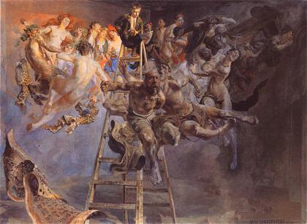
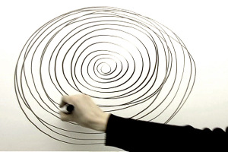
Les deux cercles
Le cercle vertueux
Le cercle vicieux
Ce qui tourne bien
Le métabolisme
Ce qui tourne mal, « ce qui ne tourne pas rond »
Métabolé => sortie d’orbite (déraillement)
Cercle vicieux - Jacek Malczewski, Musée Nationak, Poznań

Slide 16
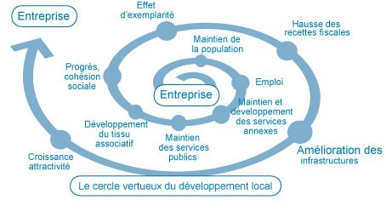
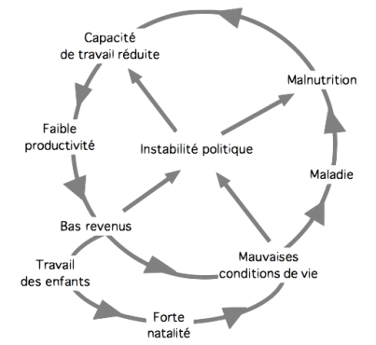
Le cercle vicieux de la pauvreté

Slide 17
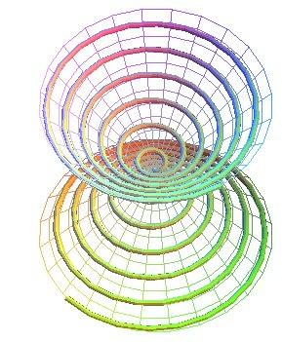
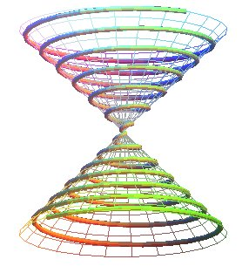
Bien tourner, mal tourner
Spirale
ascendante
révolution
Spirale
descendante

Slide 18
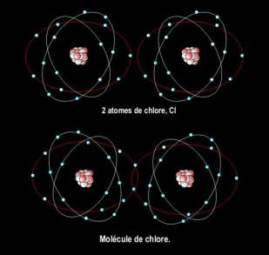
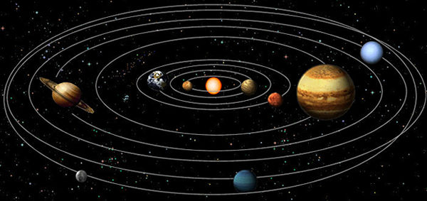
Principe de différenciation
Corps individuel de vérité. Existe en soi et pour soi, effectue une rotation permanente périodique autour de son axe.
Principe d’unification
Corps en relation, existant par rapport à un tout dont il est une partie. Effectue une révolution permanente périodique autour du centre du système.

Slide 19
Mercure : ~87,5 jours
Vénus : ~224,7 jours
Terre : ~365,2 jours
Mars : ~687 jours (~1,8 années
Jupiter : ~4 331 jours¹ (~12 années)
Saturne : ~10 747 jours¹ (~30 années)
Uranus : ~30 589 jours¹(~84 années)
Neptune : ~59 802 jours¹ (~165 années)

Slide 20
Théorie unificationniste de la rotation et de la révolution
Division
(2)
Origine
(1)
Objet
Union
(3)
Sujet
Action de donner
Force
Force centrifuge
centripète
1. Rotation sur son axe
Et recevoir
2. Révolution autour du centre du système
Fondement des Quatre Positions

Slide 21
Lois naturelles de la révolution
division
origine
objet
union
sujet
Rotondité de l’Espace
Mouvement circulaire
Système cohérent
Position et rotation (corps individuel de vérité)
Relation et révolution (corps en relation)
Interaction et attraction
centralité
Orbite (espace)
Cycle (temps)

Slide 22
Ordre naturel dans l’univers
Centre de la galaxie
Centre de la planète
Ordre
vertical
Ordre
individuel
Soleil
Centre du système
Mercure
Vénus
Terre
Mars
Jupiter
Ordre horizontal

Slide 23
Comment faire pour que « ça tourne rond » ?
Chaque être humain qui vient au monde espère trouver sa place dans son entourage familial, social, national, culturel, pour effectuer sa « révolution » naturelle, voulue par les grands cycles de la vie (voir diapos 24-25)
Les cercles humains étant rarement vertueux, l’être humain se sent appelé à révolutionner les choses de façon radicale, parfois violente
Le remède peut s’avérer pire que le mal. Des révolutions ont éclaté dans le domaine spirituel (révolutions religieuses), socio-politique et enfin dans le domaine économique (voir diapo N° 26)

Slide 24
7 Principes de la révolution d’amour vrai
division
Amour Vrai
(altruisme)
objet
Joie
(buts de la vie)
Sujet
Être mû par l’amour vrai
Quête de joie croissante liée aux buts de la vie
Action juste, centrée
Subjectivité (liberté) et objectivité (équité)
Réciprocité (protagonistes) et unité
Être à sa place, « bien disposé », sur la bonne orbite et se mettre à la place d’autrui
Être en rythme (synchronie) => maturation
liberté
équité

Slide 25
Ordre naturel dans la société
Grands-parents
Ordre
vertical
Ordre
individuel
Parents
F & S
F & S
Enfants
F & S
F & S
Ordre horizontal

Slide 26
Ciel
révolutions religieuses
Savoir être
homme
homme
femme
Savoir vivre
Révolutions
Socio-politiques
Savoir faire
révolutions économiques
nature

Slide 27
Phénoménologie de la Révolution
L’esprit révolutionnaire

Slide 28
Thème central
L’amour Vrai
L’amour faux
L’être humain vient au monde pour trouver sa juste place dans un cercle vertueux de relations
Dans ses relations, il s’épanouit naturellement, tout en servant les autres et cela peut mener à une vie heureuse.
Mais la plupart des êtres humains décrivent, malgré eux, souvent, des cercles vicieux, ou viciés.
Au lieu d’être à leur place et en rythme sur la bonne orbite, ils se sentent déviés de leur trajectoire. Au lieu d’une rotation et révolution heureuse, il y a une rotation et une révolution amère.
Révolution-rupture : s’arracher à la fausse orbite, vouloir rattraper le temps perdu, recouvrer la plénitude sur la bonne orbite, avant qu’il ne soit trop tard.

Slide 29
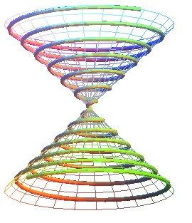
Phénoménologie de la révolution
Spirale
ascendante
Pourquoi naissent les révolutions ? (Passion de changer)
Où éclatent les révolutions ? (foyers d’utopies)
Quand ? (eschatologie et millénarisme)
A quoi mène la révolution ? (Quête d’idéal)
Que révolutionne-t-on ? (purification)
Qui est révolutionnaire ? (figures providentielles)
Comment agit une révolution ? (la radicalité)
révolution
Spirale
descendante

Slide 30
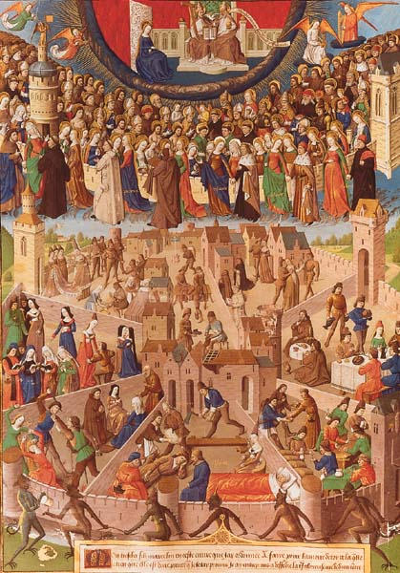
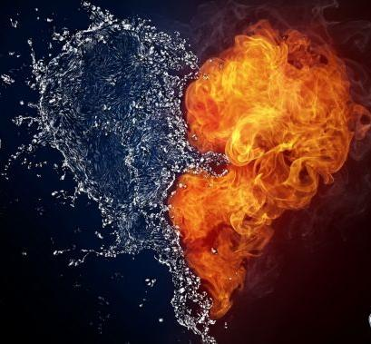
Deux cœurs, deux pensées Deux amours ont fait deux cités, l’amour de Dieu jusqu’au mépris de soi, la cité de Dieu, l’amour de soi jusqu’au mépris de Dieu, la Cité des hommes (Saint-Augustin)

Slide 31
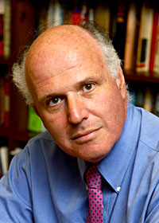
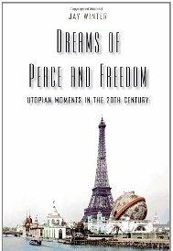
Révolutions de haine (utopies majeures) ou d’amour vrai (utopies mineures)
Jay Winter a développé la notion d’utopies majeures (souvent totalitaires et violentes) et d’utopies mineures dans son ouvrage Dreams of Peace and Freedom. Il a montré que l’imposture précède et annonce le changement authentique. Exemple, Hitler a mené la question européenne au désastre alors que Jean Monnet mûrissait son idée de l’Europe qui s’est imposée après-guerre.
Utopies majeures
Utopies mineures
Révolutions nazie en Allemagne, ou fasciste en Italie,
Révolution de l’apartheid en Afrique du Sud (1948)
Révolutions marxistes-léninistes en Russie, en Chine, au Cambodge motivées par le ressentiment, la lutte, la dialectique, la séparation
Révolution non-violente de Gandhi en Inde, de Martin Luther King aux Etats-Unis, de Solidarnosc en Pologne, de Mandela en Afrique du Sud

Slide 32
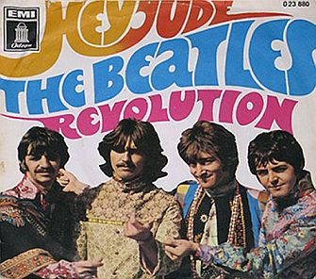
nous, on veut te changer la tête
« Tu dis que tu veux la révolution, tu sais bien que nous voulons tous changer le monde (...). Tu me demandes une contribution, tu sais bien que l'on n'a jamais refusé mais si tu veux de l'argent pour ceux qui ont de la haine en tête, laisse moi te dire, mon vieux, que tu peux attendre. (...) Tu dis que tu changeras la constitution mais nous, on veut te changer la tête. Tu dis que ce sont les institutions (qui changent le monde), tu ferais mieux de libérer d'abord ton esprit. Mais si tu continues à porter sur toi des photos de Mao, personne ne te suivra, crois-moi (Revolution – Beatles)

Slide 33
De quoi se nourrit la révolution
Ceci
Mais aussi cela
La haine
L’humiliation
L’envie
La peur
La colère
Le ressentiment
L’orgueil
L’ennui
L’altruisme
La compassion
La bonté
La soif de justice
Le patriotisme
L’espérance
L ’enthousiasme
Le sens de la responsabilité

Slide 34
Pour quoi ? La quête révolutionnaire
Révolte (jacquerie) : acte désespéré, sans projet.
Révolution projet réfléchi, comportant une théorie, un plan d’action révolutionnaire, un programme complet et souvent universel
Les objectifs révolutionnaires : retrouver la liberté, la paix, l’unité et le bonheur.
Pouvoir de nouveau accomplir les buts de la vie
Les révolutions touchent à nos frustrations humaines dans notre quête de plénitude et de liberté.
L’être humain veut retrouver la liberté et la plénitude perdue dans ses relations avec le Ciel (l’Absolu), avec les autres êtres humains, avec la nature

Slide 35
Les révolutions touchent aux trois grands buts de la vie. Elles promettent la plénitude : liberté, paix, unité, bonheur
Absolu
Révolutions
spirituelles
Intellectuelles,
Artistiques
culturelles
Liberté de conscience, de création, d’expression
homme
Révolutions politiques, juridiques
sociales
homme
femme
Révolutions des mœurs, sexuelle
Liberté de réunion
d’association, de participation
partage équitable des tâches, égalité
Révolutions techniques
économiques
nature
Liberté de maîtriser la nature et de prospérer

Slide 36
Un exemple de révolution spirituelle
Heureux les pauvres de cœur : le Royaume des cieux est à eux. Heureux les doux : ils auront la terre en partage. Heureux ceux qui pleurent : ils seront consolés. Heureux ceux qui ont faim et soif de la justice : ils seront rassasiés. Heureux les miséricordieux : il leur sera fait miséricorde. Heureux les cœurs purs : ils verront Dieu.
Heureux ceux qui font œuvre de paix :
ils seront appelés fils de Dieu. Heureux ceux qui sont persécutés pour la justice :
le Royaume des cieux est à eux. Heureux êtes-vous lorsque l’on vous insulte, que l’on vous persécute
et que l’on dit faussement contre vous toute sorte de mal à cause de moi.
Soyez dans la joie et l’allégresse.
Dans les béatitudes, Jésus promet la plénitude spirituelle (en rouge), humaine (en jaune) et matérielle (en bleu) à ceux qui ont orienté leur cœur dans la bonne direction

Slide 37
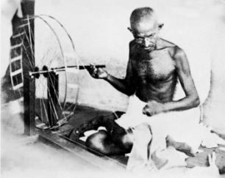
Que révolutionne-t-on ? (purification)
Purification interne
Changer le cœur de l’être humain
Epuration extérieure
Changer le dehors, l’Etat, la société
« Les Habitudes du cœur » (Alexis de Tocqueville)
Satyagraha de Gandhi, techniques non violentes
Epuration politique
Epuration économique, sociale (lutte des classes)
Epuration ethnique, religieuse

Slide 38
Qui ? La mentalité révolutionnaire

Slide 39
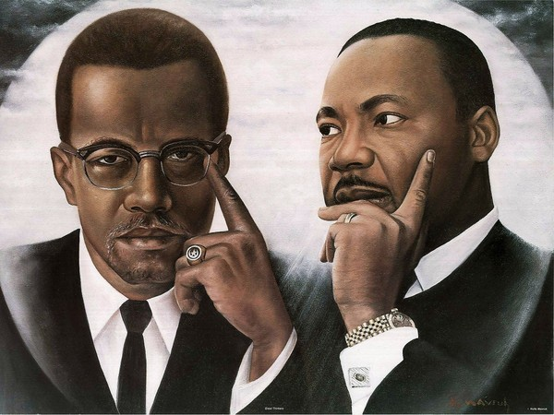
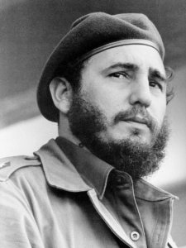
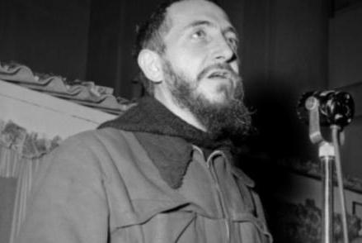
Quelle insurrection ?
Attitude Caïn
Attitude Abel
jusqu’au mépris de Dieu ?
Colère et blasphème
1953-1955 :Fidel Castro en prison après l’attaque de la caserne de la Moncada
Jusqu’au mépris de soi ?
Sainte Colère
Abbé Pierre 1954 : « insurrection de la bonté »

Slide 40
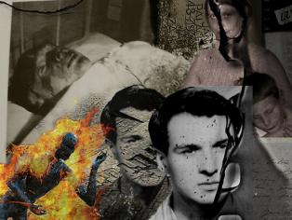
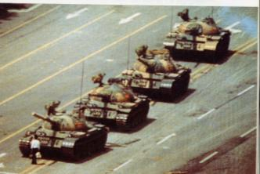
Comment ? Critique et Radicalité
Table Rase
Retour aux sources
Attrition
Dénonciation
Sacrifier des groupes entiers
Flamme révolutionnaire
Contrition
Repentir, conversion
Se sacrifier
Incendie intérieur (Jan Palach)

Slide 41
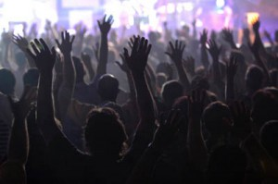
Effervescence Collective (E. Durkheim)
Ces forces éprouvent le besoin de se répandre pour se répandre, par jeu, sans but, sous forme, ici, de violences stupidement destructrices, là, de folies héroïques. A ces moments, cette vie plus haute est vécue avec une telle intensité et d’une manière tellement exclusive qu’elle tient presque toute la place dans les consciences. L’idéal tend alors à ne faire qu’un avec le réel ; c’est pourquoi les hommes ont l’impression que les temps sont tout proches où il deviendra la réalité elle-même et où le Royaume de Dieu se réalisera sur cette terre. » Emile Durkheim
Force collective = contagion
Mauvaise
(Carl Jung)
Bonne
Benoît XVI

Slide 42
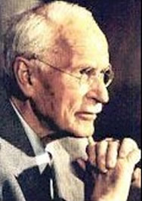
Contagion mentale nocive : danger psychique
Ce ne sont ni la famine, ni les tremblements de terre, ni les microbes, ni le cancer, mais bel et bien l’homme qui constitue pour l’homme le plus grand des dangers. La cause en est simple : il n’existe encore aucune protection contre les épidémies psychiques; or ces épidémies-là sont infiniment plus dévastatrices que les pires catastrophes de la nature. Le suprême danger qui menace aussi bien l’être individuel que les peuples pris dans leur ensemble, c’est le danger psychique. Un danger majeur émane de la masse, au sein de laquelle les effets de l’inconscient s’accumulent, étouffant alors les instances de la conscience.
Carl G. Jung, l’homme à la découverte de son âme
Notes:
Carl Gustav Jung était conscient que les passions idéologiques peuvent être très destructrices. Comme d’autres chercheurs de son temps, il émit l’hypothèse qu’il existe des épidémies psychiques et écrivit : L’étude scientifique de l’’âme est la science de l’avenir. C’est la science qui nous est la plus indispensable. Il apparaît en effet que ce ne sont ni la famine, ni les tremblements de terre, ni les microbes, ni le cancer, mais bel et bien l’homme qui constitue pour l’homme le plus grand des dangers. La cause en est simple : il n’existe encore aucune protection contre les épidémies psychiques; or ces épidémies-là sont infiniment plus dévastatrices que les pires catastrophes de la nature. Le suprême danger qui menace aussi bien l’être individuel que les peuples pris dans leur ensemble, c’est le danger psychique. Un danger majeur émane de la masse, au sein de laquelle les effets de l’inconscient s’accumulent, étouffant alors les instances de la conscience.

Slide 43
Contagion des justes, de l’amour
Tous les hommes attendent dans leur cœur une transformation du monde. Maintenant se réalise l’acte central de transformation qui est seul en mesure de renouveler vraiment le monde : il s’agit d'une fission nucléaire portée au plus intime de l’être - la victoire de l’amour sur la haine, la victoire de l’amour sur la mort. Seule l’explosion intime du bien qui vainc le mal peut alors engendrer la chaîne des transformations qui, peu à peu, changeront le monde. Tous les autres changements demeurent superficiels et ne sauvent pas. (Benoît XVI)
La transformation personnelle a bel et bien des effets collectifs. Alors que nous avançons, le monde avance aussi, car le monde, c’est nous. La révolution qui sauvera le monde est en définitive une révolution personnelle. Marianne Williamson

Slide 44
La puissance de l’amour
Contagion de l’amour faux
Contagion de l’amour vrai
Amour faux
séduction
mensonge
Division
violence
Amour vrai
Don
Vérité
Unité
paix

Slide 45
Où ? Les foyers insurrectionnels
Situations révolutionnaires
Clivages très profonds
Guerre civile
Guerre d’indépendance américaine (1774-1776)
Guerre internationale (Russie, 1917, Corée 1945, Chine 1949)
Guerres de libération nationale (Tiers-Monde)

Slide 46
Quand ? Une nouvelle première fois
Eschatologie, millénarisme, retrouvailles, renouer
« Le Grand Soir » « les lendemains qui chantent »
Radicalité : retour aux sources
Eschatologie et Révolution Américaine. Les fondateurs ont inscrit sur le sceau national les mots novus ordo seculorum (“nouvel ordre des siècles : nouvel ordre mondial”)
Révolution américaine : Cité sur la Colline, Cité de Dieu, Nouvelle Athènes, Troisième Rome

Slide 47
Une « nouvelle première fois »
Innocence retrouvée
Victoire sur la mort
Victoire sur la finitude, les limites de l’ego
Victoire sur le temps (« lendemains qui chantent »)

Slide 48
Une Nouvelle Première Fois (Kaïn – le Vrai Monde, 2011)
J’ai envi d’être dans la lune Partir dans ma tête, sur une bulle Prendre les yeux de mon enfance Pour regarder Pour me laisser impressionner Je veux encore croire au Père-Noël Aux amours en porcelaine Au paradis, au ciel Revivre une première fois l’hiver Laisser mes yeux se remplir du bleu de la mer Pour une nouvelle première fois Comme pour la toute première fois Me laisser aller Laisser le temps être de mon côté
Sans attaches et sans réticences L’esprit libre et le cœur volage Sans remords de conscience Aller refaire ma vie Dans un autre pays Recommencer la partie Voir comment je pourrai m’entier Sous un autre toit Faire des pâtures, d’autres traces Me laisser guider par d’autres voies Voir ce que j’ai pas vu venir Croire encore dure comme fer Qu’on va jamais mourir Pour une nouvelle première fois Comme pour la toute première fois Me laisser aller Laisser le temps être de mon côté Pour une nouvelle première fois Comme pour la toute première fois Me laisser aller Laisser le temps être de mon côté

